Slide 1

(التقدم لجائزة التميز الحكومي في دورتها الثالثة )
تحت رعاية
السيد الأستاذ الدكتور / يوسف أحمد غرباوي
رئيس الجامعة
إشراف
السيد الأستاذ الدكتور / أحمد عكاوي عبد العزيز
نائب رئيس الجامعة

Slide 2
شكرا لكم
تمنياتنا بالتوفيق
أ.د/ أحمد عكاوي
نائب رئيس الجامعة والمدير التنفيذي للجائزة بجامعة جنوب الوادي.
إعداد
أعضاء اللجنة
أ.م.د. كريمة رمضان أبوزيد.
د. منى محمد شحات .
د. طارق أبو الفضل الكاشف .
د. عادل محمد أحمد .
أ. المصطفى محمد رفعت .

Slide 3
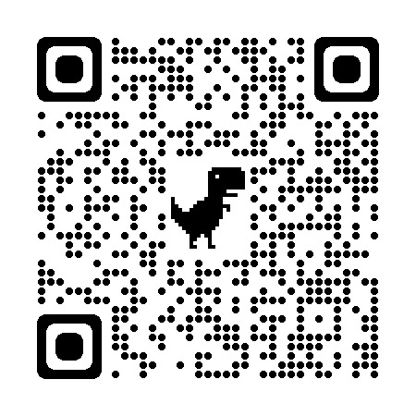

Slide 4



Slide 5
فئات جائزة مصر للتميز الحكومي
2) جائزة الوحدة المتميزة في تقديم الخدمات الحكومية :
منافذ تقديم الخدمات وتضم:
مكاتب البريد.
مكاتب الشهر العقاري والتوثيق.
المراكز التكنولوجية لخدمة المواطنين بالأحياء والمدن.
مكاتب التأهيل الإجتماعي ومراكز التأهيل الشامل لخدمة ذوي الإحتياجات الخاصة.
1) جائزة المؤسسة الحكومية المتميزة :
الوحدات المحلية وتضم :
المحافظات.
المراكز.
المدن.
الأحياء.
القرى .
المؤسسات التعليمية وتضم :
الكليات الحكومية.

Slide 6
تابع فئات جائزة مصر للتميز الحكومي
4) جائزة القيادات المتميزة وتشمل:
الفئة الأولى : ( رئيس قطاع - رئيس إدارة مركزية ).
الفئة الثانية : ( مدير عام – مدير إدارة ).
5) جائزة: الابتكار والإبداع.
تتم هذه الجائزة تشجيعاً للبحث العلمي كسبيل لحل العديد من مشكلات الإدارة وتطوير وتحسين منظومة الخدمات للمواطن.
3) جائزة المؤسسة المتميزة في تقديم خدمات ذكية:
تهدف هذه الجائزة إلي تشجيع تواجد مواقع للجهات الحكومية المصرية على شبكة الانترنت واستخدام الآليات والتكنولوجيا الحديثة في تقديم الخدمة الحكومية والارتقاء بالخدمة التفاعلية.

Slide 7


الرؤية
تكوين جهاز إداري كفء وفعال يطبق مفاهيم الحوكمة، ويساهم بدوره في تحقيق التنمية المستدامة بما يتوافق مع "رؤية مصر 2030 " للعبور بمصر إلى مصاف الدول المتقدمة.
الرسالة
نشر ثقافة التميز والجودة داخل الجهاز الإداري لتحقيق رضا المتعاملين، وتطوير جودة الخدمات الحكومية، وتحسين جودة الحياة، ودعم التنافسية المؤسسية، والعمل بروح الفريق لإحداث نقلة في الأداء المؤسسي وتطوير وتنمية القدرات البشرية.

Slide 8
أهداف الجائزة
▪ تشجيع المنافسة بين المؤسسات الحكومية على كافة المستويات القومي والمحلي والإقليمي.
▪ تحقيق معدلات أفضل لرضاء المواطنين.
▪ نشر ثقافة الجودة والتميز على مستوى الجهاز الإداري للدولة.
▪ تعزيز روح الابتكار والإبداع والمكافأة على التميز في المجتمع المصري.
▪ إلقاء الضوء على النماذج الناجحة للمؤسسات الحكومية.

Slide 9
نبذة عن منظومة التميز الحكومي
تعكس منظومة التميز الحكومي فلسفة التميز المؤسسي والعقلية القيادية التي تؤمن بأهمية جودة العمل والتميز المؤسسي في تحقيق الريادة وتمكين الحكومات و ذلك عن طريق رفع معايير الأداء وتحسين العمليات وتقديم القيمة النوعية لبناء الثقة لدى المواطنين في قدرات الحكومة على تشكيل وبناء المستقبل.
ترتكز منظومة التميز الحكومي في تحليل مستوى الريادة في التفكير الإداري على الغاية الرئيسية للحكومات المتمثلة بتحقيق السعادة وتعزيز جودة الحياة في المجتمع.
تنتهج المنظومة التفكير المتجدد والابتكاري والتخطيط للمستقبل لتحقيق إضافة نوعية في تنفيذ المهام وتقديم الخدمات، وتركز المنظومة على الاستفادة من جميع القدرات المتميزة في جميع المجالات ، وتعزيز الشراكة الواسعة، وعلى المرونة والقابلية للتكيّف مع المتغيرات.
تركز منظومة التميز الحكومي على فلسفة التحسين والتطويرالمستمر لرفع مستويات الأداء المتميز والريادة في تقديم خدمات عالية الجودة و العمل على أن المؤسسات ضمن أفضل الممارسات العالمية في التطبيقات الابتكارية.

Slide 10
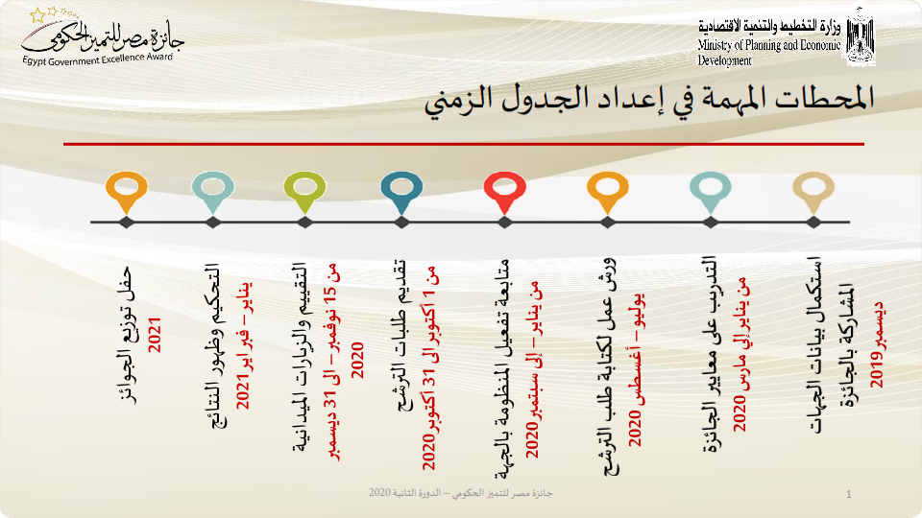

Slide 11

جائزة جامعة جنوب الوادي للتميز الحكومي

Slide 12
يتم اختيار افضل 3 كليات بالجامعة في اطار التقييم على معايير تحقيق الرؤية و الممكنات و الابتكار و يشارك في منافسات هذه الفئة كليات الجامعة التي مر على انشائها ثلاث سنوات و اكثر حيث يتم التقييم على مؤشرات قياس الاداء و الانجازات في اخر ثلاث سنوات طبقا للمعايير سالفة الذكر
مجالات الجائزة
أولا : جائزة افضل كلية

Slide 13
ثانيا : جائزة الابتكار و الابداع المؤسسي
يتم اختيار عدد 3 من الافكار و المبادرات التي قام بها احد العاملين او فرق العمل داخل الجامعة خلال الثلاث اعوام السابقة على ان تكون الفكرة/المبادرة الإبداعية قد تم تطبيقها بالفعل وحققت نتائج وأثراً ايجابياً ساهم في حل تحديات/مشكلات قائمة او تحسين عمليات/خدمات الجهة الحكومية مع تقديم أدلة داعمة للتحقق منها اثناء عمليات التقييم

Slide 14
ثالثا : أفضل فريق عمل
تخصص هذه الجائزة لتشجيع فرق العمل التي تم تشكيلها داخل الجامعة بهدف تعزيز اهمية الانجاز من خلال تشكيل فريق عمل
معايير الاشتراك في جائزة افضل فريق عمل ما يلي
( منهجية تشكيل الفريق – منهجية فريق العمل – درجة التعاون وروح الفريق – الانجازات و النتائج –تقييم النتائج )
يتم اختيار افضل 3 فرق عمل على مستوى الجامعة

Slide 15
رابعا : افضل مدير عام
يشترط التقدم لهذه الجائزة ان يكون من شاغلي هذه الوظيفة لمدة عامين على الاقل ( بتكليف/ قرار داخلي ) و الحصول على اربع دورات تدريبية على الاقل في مجالات (إدارة الجودة، الادارة الاستراتيجية ،قيادة التغيير، صنع القرار، إدارة المشروعات ، القيادة الفعالة، بناء فرق العمل، تقييم الاداء ،مهارات التواصل، الحوكمة ومدونة السلوك.

Slide 16
خامسا : أفضل مدير ادارة
يشترط التقدم لهذه الجائزة ان يكون من شاغلي هذه الوظيفة لمدة عامين على الاقل ( بتكليف/ قرار داخلي ) و الحصول على اربع دورات تدريبية على الاقل في مجالات (إدارة الجودة، الادارة الاستراتيجية ،قيادة التغيير، صنع القرار، إدارة المشروعات ، القيادة الفعالة، بناء فرق العمل، تقييم الاداء ،مهارات التواصل، الحوكمة ومدونة السلوك

Slide 17
سادسا : أفضل موظف
الاشتراك في منافسات هذه الفئة متاح موظفي الجهاز الاداري من المعينين على الدرجات الاولى و الثانية و الثالثة وتتضمن معايير جائزة أفضل موظف ما يلي
(الانجازات و الادراك المستقبلي - التفكير الابتكاري – التعلم و الفكر المتجدد – الوعي الريادي – الشخصية الايجابية )

Slide 18
الجدول الزمني للجائزة
التوعية بالجائزة
الدعم الفني
الترشح واستلام الملفات
تجهيز التقارير عن مدى استيفاء الملفات للمعايير
التقييم
19-20 ديسمبر 2021
1-30 يناير 2022
1-30 يناير 2022
1-30 يناير 2022
منتصف فبراير 2022

Slide 19


